Slide 1

শ্রেণীঃ দ্বাদশ , বিষয়ঃ হিসাববিজ্ঞান , অধ্যায়ঃ অব্যবসায়ী প্রতিষ্ঠানের হিসাব

Slide 2
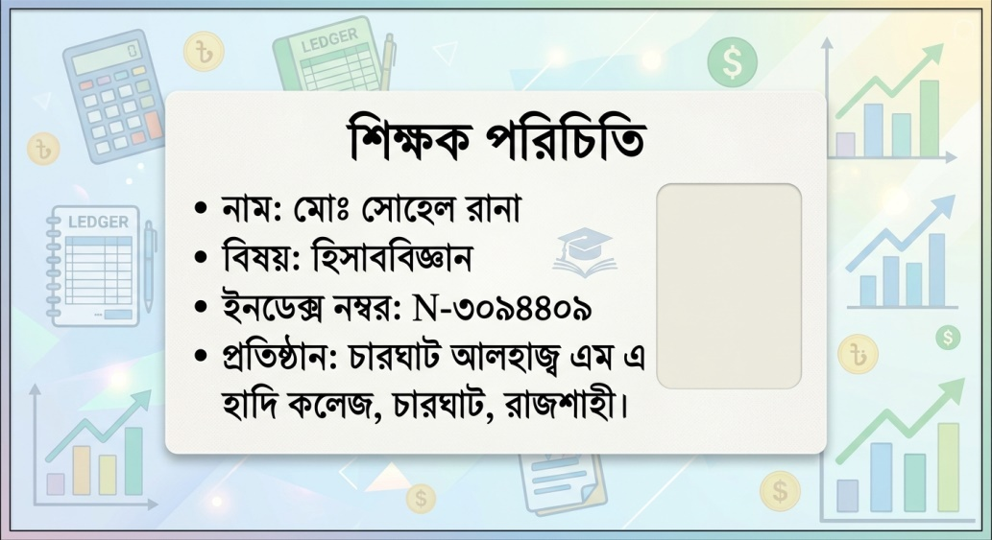

Slide 3


Slide 4
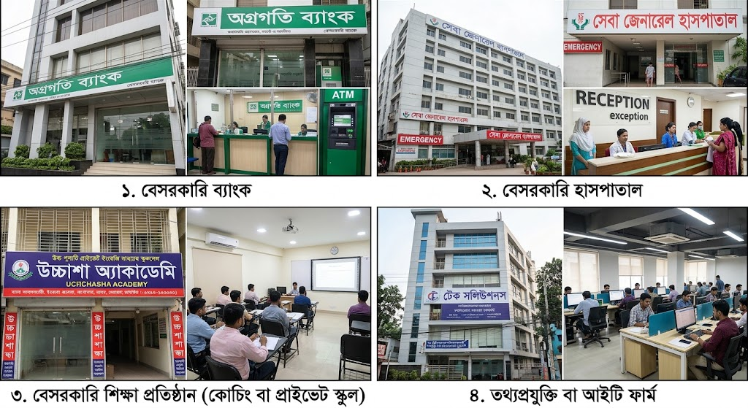

Slide 5
আজকের আলোচ্য বিষয়
অব্যবসায়ী প্রতিষ্ঠানের হিসাব

Slide 6
আজকের অধ্যায় শেষে তোমরা যা বলতে পারবে:
অব্যবসায়ী প্রতিষ্ঠানের সংজ্ঞা ও বৈশিষ্ট্য বলতে পারবে ।
আয়-ব্যয় হিসাবের মূলধন ও মুনাফা জাতীয় দফা বা উপাদানসমূহ বলতে পারবে ।
প্রাপ্তি ও প্রদান হিসাবের প্রস্তুত করতে পারবে ।
আয়-ব্যয় হিসাব ও উদ্বৃত্ত/ঘাটতি নির্ণয় করতে পারবে ।
আর্থিক বিবরণী বা উদ্বৃত্তপত্র প্রস্তুত করতে পারবে ।

Slide 7


Slide 8


Slide 9
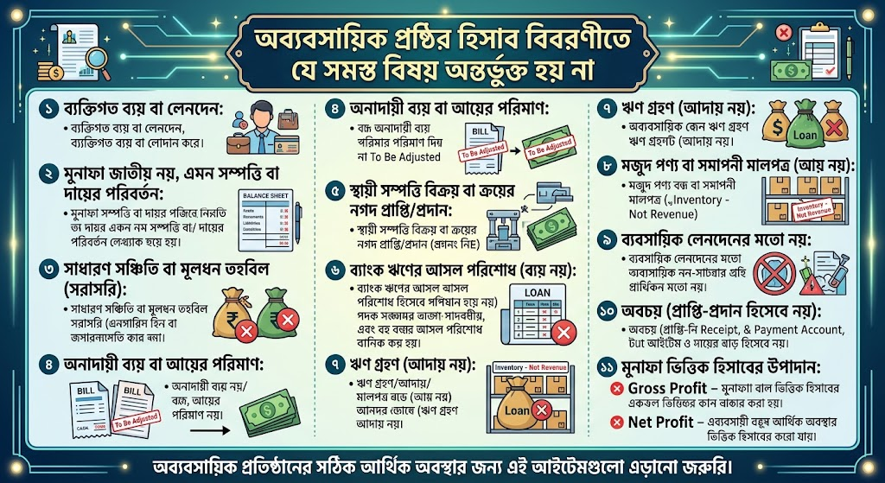

Slide 10
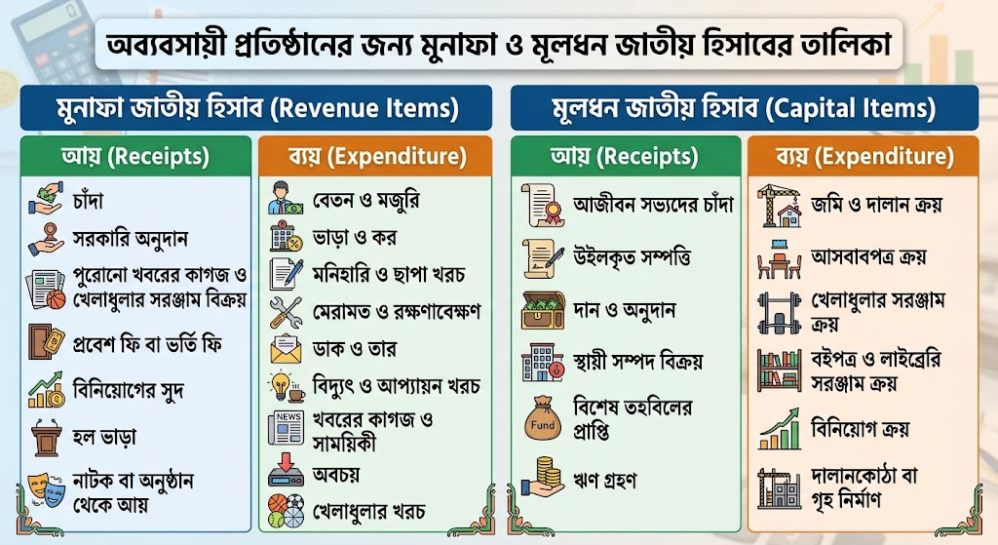

Slide 11
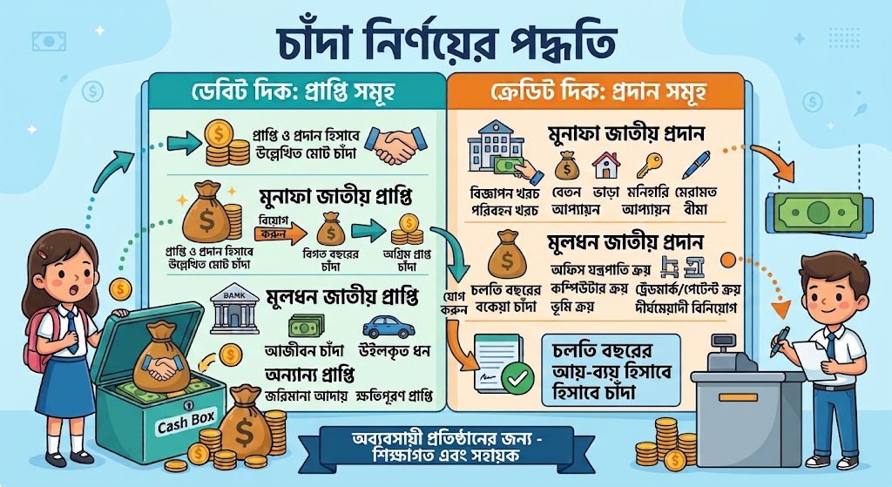

Slide 12
অব্যবসায়ী প্রতিষ্ঠানের ধাপঃ
প্রাপ্তি প্রদান হিসাব ।
আয় ব্যয় হিসাব ।
আর্থিক বিবরণী ।

Slide 13
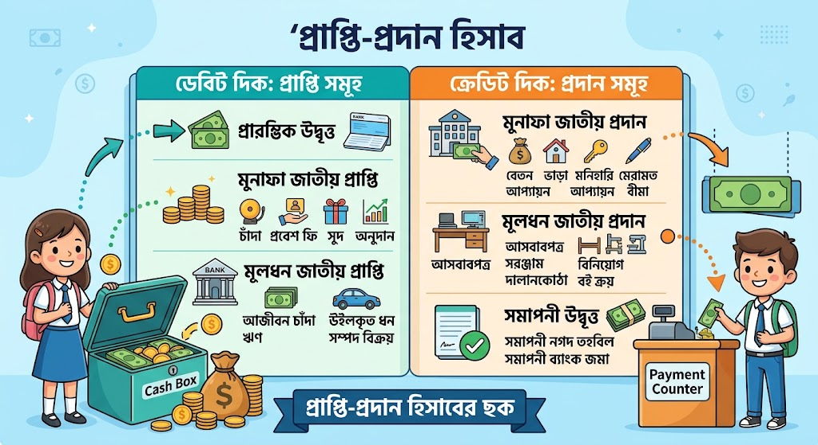

Slide 14
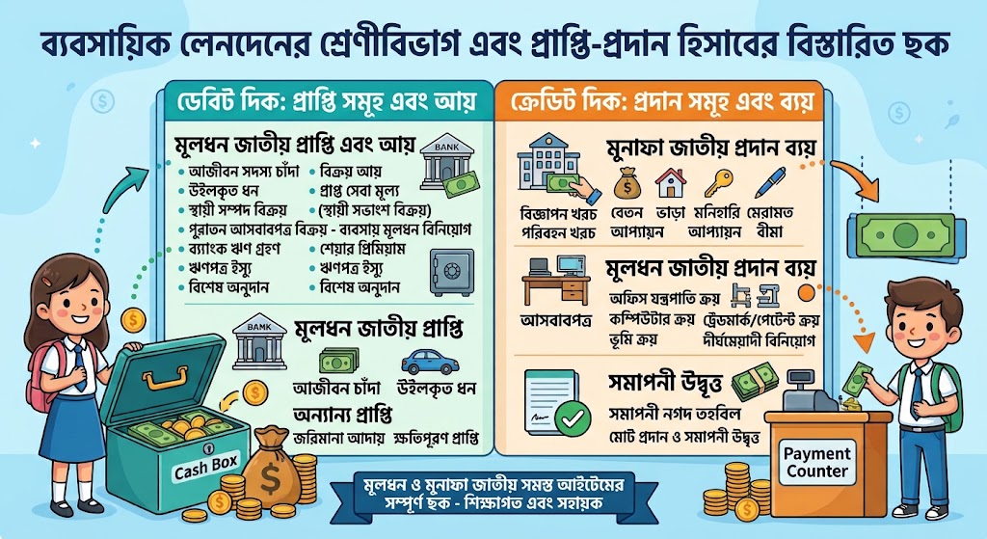

Slide 15
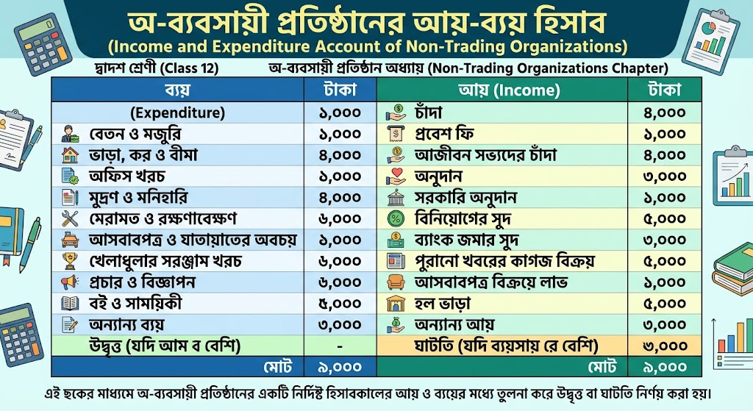

Slide 16
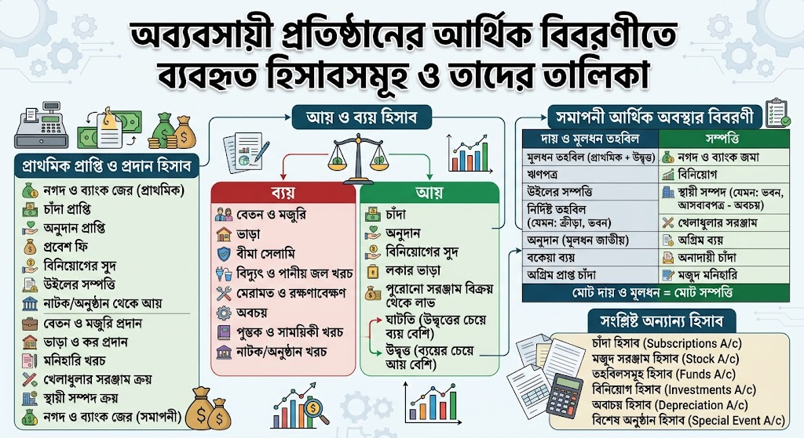

Slide 17
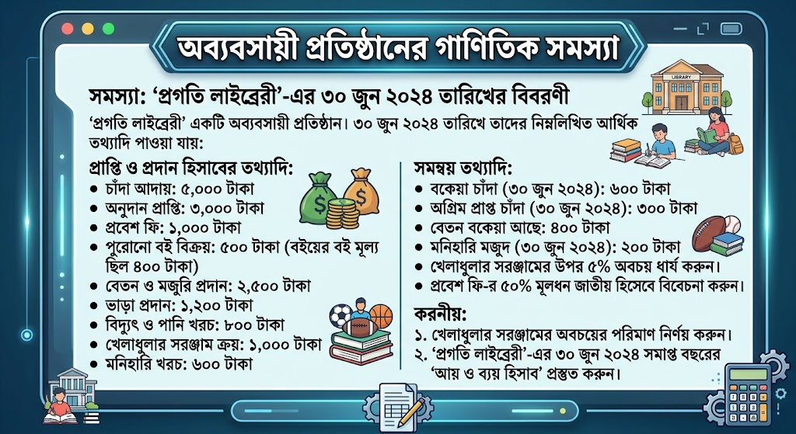

Slide 18
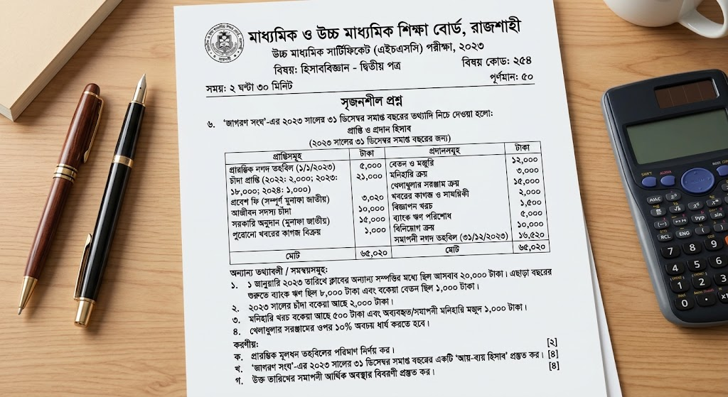

Slide 19
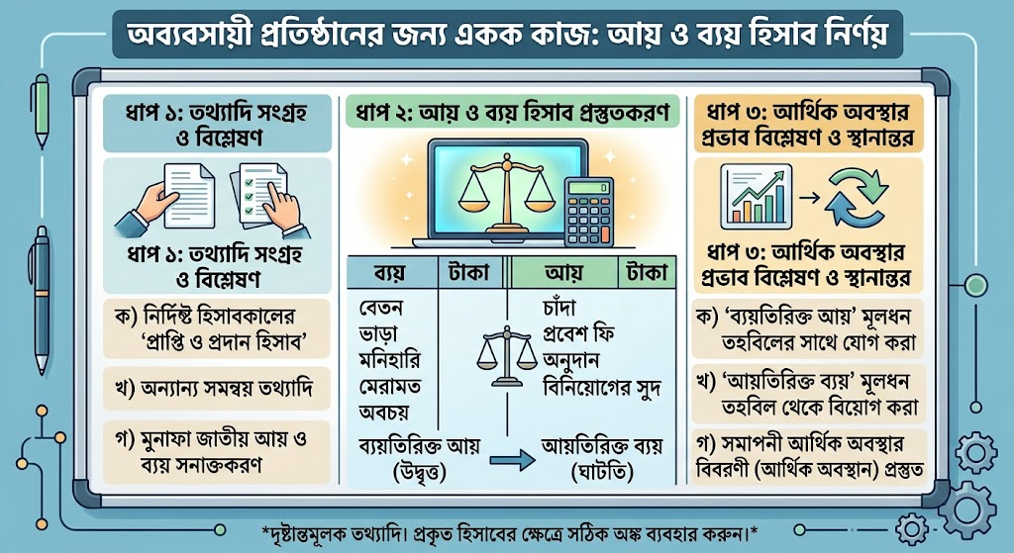

Slide 20
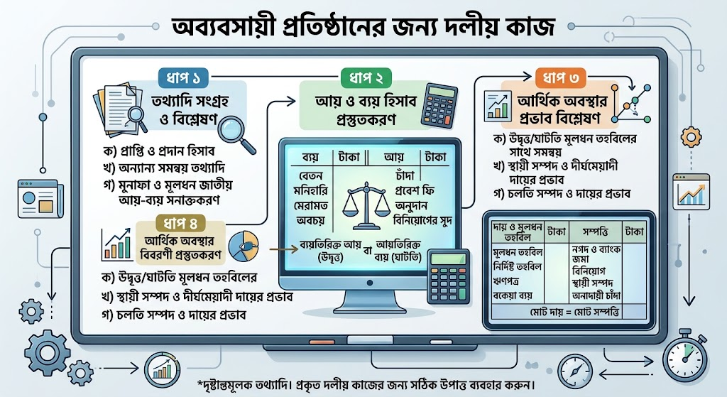

Slide 21
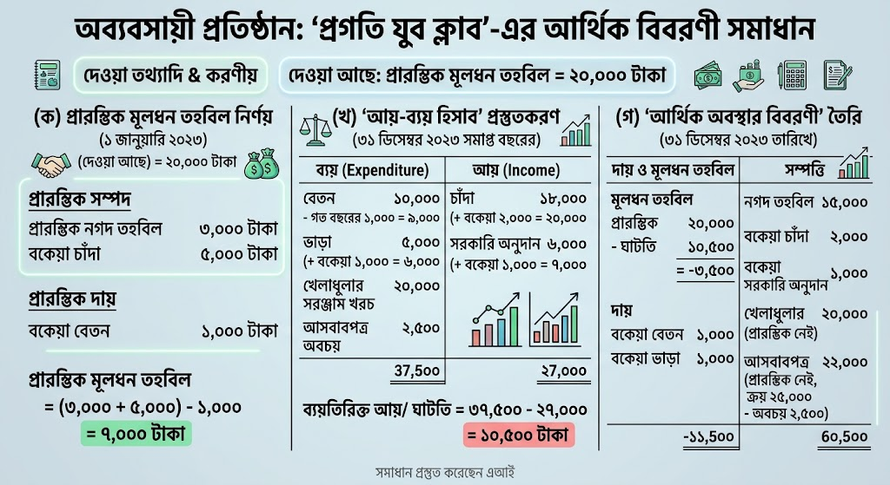

Slide 22


